Slide 1
Pleistocenní fauna Evropy
Martin Ivanov, Ústav geologických věd, Př.F. Masarykovy univerzity, Brno

Slide 2
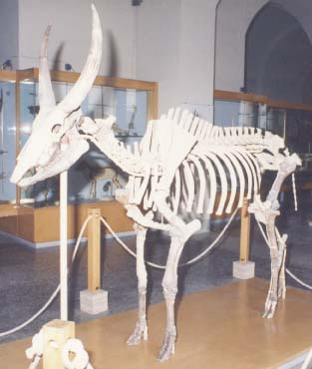
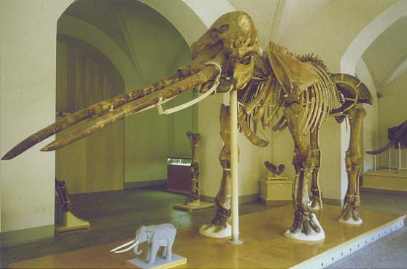
Event-Equus Mammuthus
2,6 Ma – zhoršení klimatu, sev. polokoule – zalednění Skandinávie – omezený vliv na savčí společenstva. Drobní savci – žádné změny, velcí savci – bez významných změn
Velcí savci
Leptobos elatus, Arvernoceros ardei, Stephanorhinus etruscus, Pachycrocuta perrieri, Ursus etruscus, Actinonyx pardiensis, Megantereon megantereon, Homotherium crenatidens.
1. První zástupci rodu Mammuthus
Mammuthus meridionalis - adaptace na tvrdou vegetaci (trávy) – jeden z prvních mamutů, sv. pliocén – spodní pleistocén, jz. Evropa až Rusko
2. První zástupci rodu Equus
Nahradili rod Hipparion (poslední v již. Evropě). Equus – vznik v Sev. Americe (výrazně hypsodontní). 2,6 Ma – první disperze po Eurasii (Španělsko až Pákistán).
Hipparion rocinantis – paralelní vývoj s Equus
Leptobos etruscus - typický villafranšský zástuce bovidů.
Equus stenonsis – Evropa – z některých poddruhů – osel (E. hydruntinus)
Eucladoceros – na počátku ochlazení, typický rozvětveným parožím, výskyt do konce spod. pleistocénu
Anancus arvernensis.

Slide 3
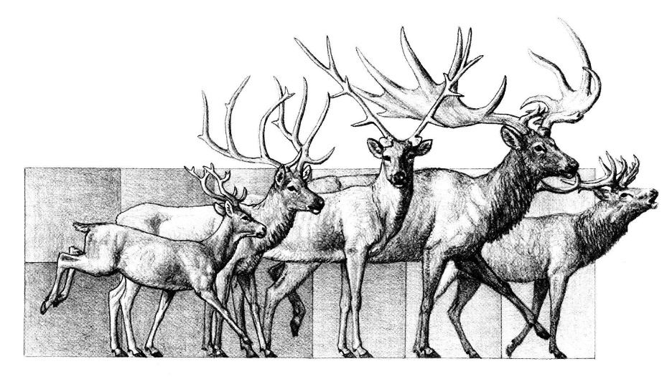
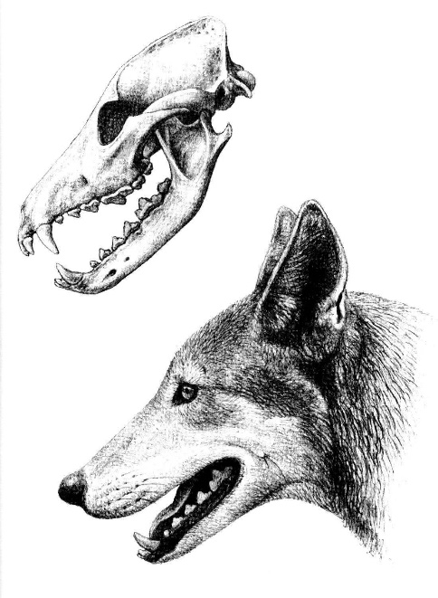
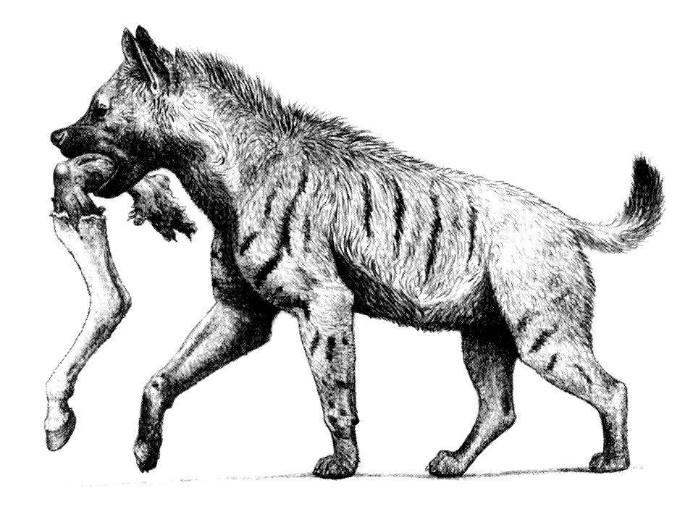
Vlivem zalednění mizí lesní formy:
Sus arvernensis, Tapirus arvernensis, Mesopithecus
A někteří plazi:
Krokodýlové, gigantické želvy (Cheirogaster)
Zalednění 2,6 Ma
Vznik kontinentálních mostů mezi Eurasií, Afrikou a Sev. Amerikou.
Zleva doprava: Croizetoceros ramosus, Eucladoceros senezenzis, Megaloceros savini, Megaloceros giganteus a Cervus elaphus.
Event Wolf
1,9-1,7 Ma – důležitý event pro šelmy. Vymizení starých forem psovitých (Nyctereutes) a lišek a první výskyt Vulpes praeglacialis. Psovité šelmy: Canis etruscus (vzdálenější předchůdce vlka), Canis (Xenocyon) falconeri (větší forma, blízký divokým psům Afriky)
Hyenovití – Pachycrocuta brevirostris – velká hyena, podobná moderním hyenám
Panthera gombaszoegensis – blízký příbuzný dnešním jaguárům
Pachycrocuta brevirostris.
Canis etruscus.

Slide 4
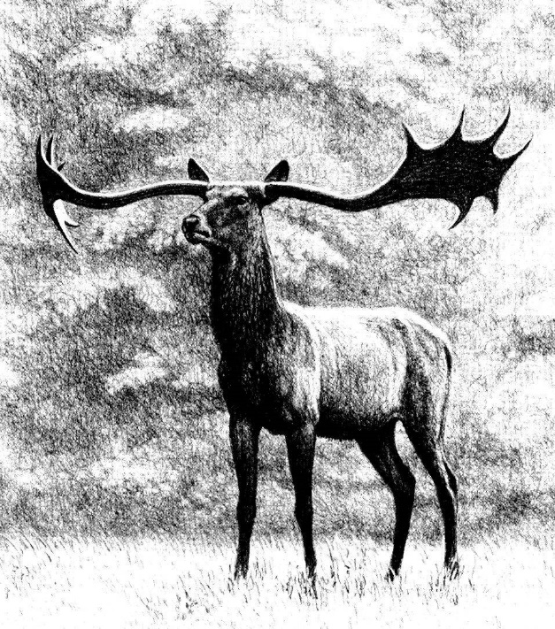
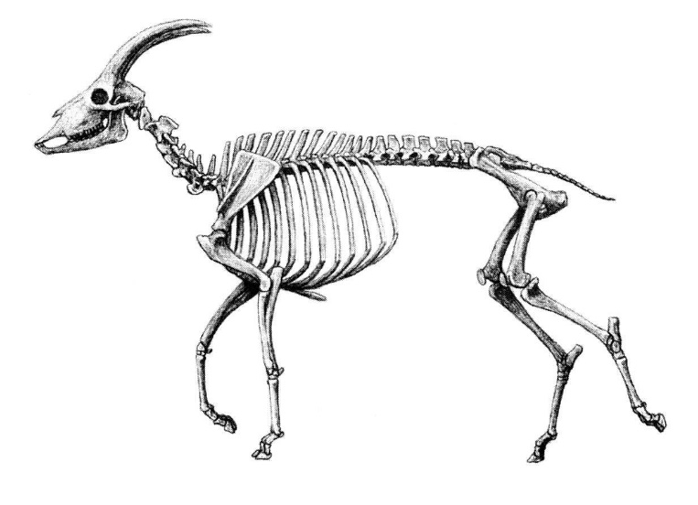
Kopytnatci – méně významné změny
Libralces gallicus – nejstarší los; Gallogoral meneghini – příbuzný dnešním antilopám; rod Praeovibos (předchůdce pižmoně)
První zástupci dokumentující otevřenou krajinu
Vymizení gazel rodu Gazellospira z Evropy a jejich přesun do Afriky – nevyskytují se v oblastech se sezónně promrzajícími půdami
Libralces gallicus, lokalita Senēze.
Velcí savci
Pachycrocuta brevirostris, Canis etruscus, Panthera gombaszoegensis, Praeovibos sp.
Drobní savci – žádný významný event, pouze lokální vývoj (Kislangia, Mimomys) – hypsodontní stoličky – adaptace na klima
Gallogoral meneghini z lokality Senēze, druh podobný recentním antilopám.

Slide 5
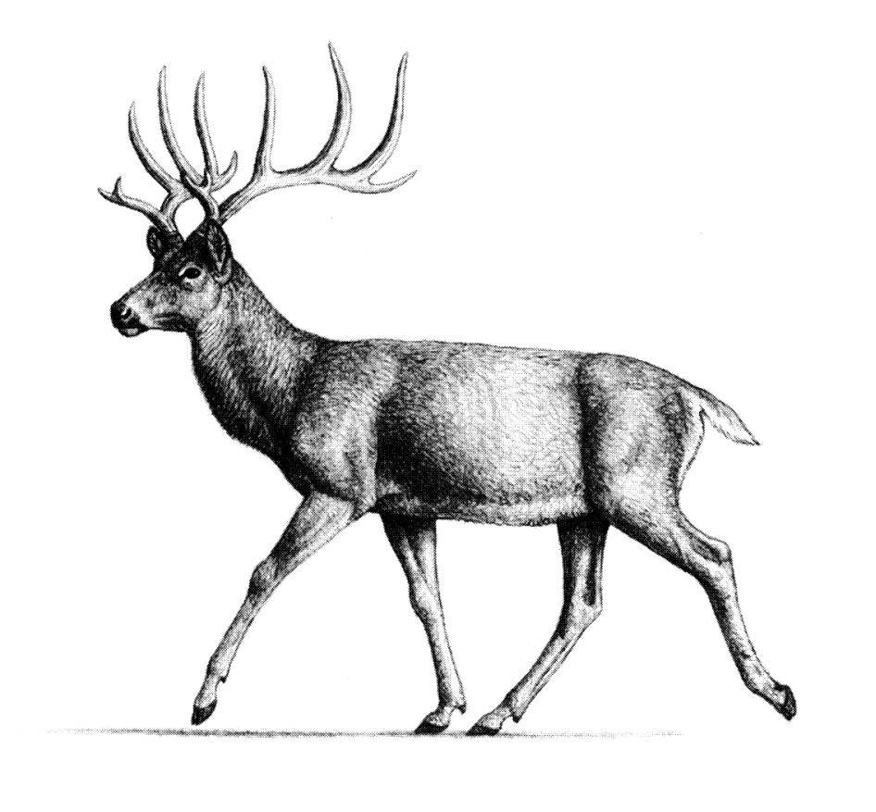
Spodní pleistocén - od 1,8 Ma
1,8 – 1,6 Ma – hlodavci - první rozšíření Allophaiomys pliocaenicus v Eurasii (Španělsko až Sibiř + NA)
Allophaiomys – stále rostoucí stoličky, absence kořenů, A. pliocaenicus – předek několika rodů hrabošů
Velcí savci
Equus stenonsis, Mammuthus meridionalis, Eucladoceros senezensis, Eucladoceros guilii, Canis etruscus, Pachycrocuta brevirostris, Homotherium crenatidens.
Bison – první zástupci – zřejmě příbuzní praturu (Bos primigenius), nahradili poslední zástupce rodu Leptobos
Eucladoceros guilii - rekonstrukce podle nálezů z německé lokality Untermassfeld.
Megaloceros obscurus – velký jelen, předchůdce Megaloceros giganteus. Zástupci rodu známi z Anglie, Francie, Španělska, Itálne, Německa
Většina jelenovitých kopytníků – asi asijský původ
Afričtí imigranti
Hippopotamus minor, někteří žirafovití, pštrosovití – u některých výskyt až v Gruzii
Zleva doprava: Croizetoceros ramosus, Eucladoceros senezenzis, Megaloceros savini, Megaloceros giganteus a Cervus elaphus.

Slide 6
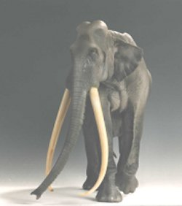
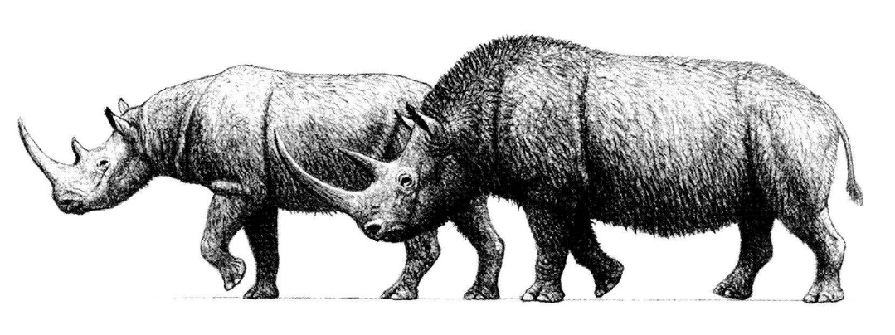
Hominidi – Homo ergaster (1,7 Ma, Gruzie), fauna typicky spodnopleistocenní, přítomni afričtí zástupci (i u savčí mikrofauny)
Střední východ – glaciální fáze eburonu se projevila pluviálním obdobím, ne suchou fází !!! Migrace H. ergaster do celé Asie
Konec spodního pleistocénu 1,2 – 0,9 Ma
Po glaciálu eburon – nástup teplých interglaciálů + nepříliš výrazné glaciály. Teplé fáze - rozšíření lesů po celé Evropě
Elephas antiquus – přímé kly, typicky interglaciální prvek
Elephas antiquus.
Mammuthus meridionalis – diverzifikoval se do řady poddruhů, stoličky silně lofodontní
Equus – řada nových forem – Equus sussenbornensis – předchůdce dnešního koně, menší formy - osel
Stephanorhinus etruscus – vyvíjí se v Stephanorhinus hemitoechus (podobný dnešnímu nosorožci dvourohému) – stepní prvek
Stephanorhinus kirchbergensis – gigantický, 2,5 m v kohoutku, lesní prvek (dle stoliček)
Stephanorhinus hemitoechus a Coelodonta antiquitatis.

Slide 7
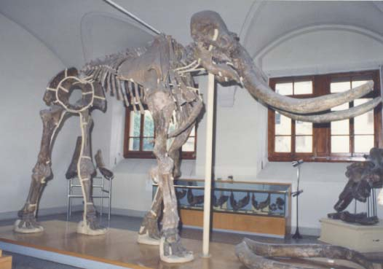
Jelenovití – poprvé Cervus elaphus (jelen evropský) + Megaceros verticornis, Alces latifrons (přechodná forma vedoucí k recentnímu losovi), Capreolus capreolus (srnec)
Ovis antiqua – předchůdce dnešní divoké ovce – travnaté otevřené prostředí
Psovití – Canis etruscus; Canis mosbachensis – přímý předchůdce vlka; Cuon stehlini – předchůdce dhoula (asijský rudý vlk), znovu se rozšiřují lišky (Vulpes praeglacialis)
Zleva doprava: Croizetoceros ramosus, Eucladoceros senezenzis, Megaloceros savini, Megaloceros giganteus a Cervus elaphus.
Velcí savci
Canis etruscus, Panthera gombaszoegensis, Homotherium crenatidens, Megantereon cultridens, Pachycrocuta brevirostris, Ursus etruscus, Stephanorhinus etruscus, Equus stenonsis, Equus altidens, Hippopotamus major, Mammuthus meridionalis.
Drobní savci
Řada nových linií, komplikovaná stavba molárů
Hominidi – první obydlení západní Evropy 1,2 Ma (pouze artefakty)
Mammuthus meridionalis.

Slide 8
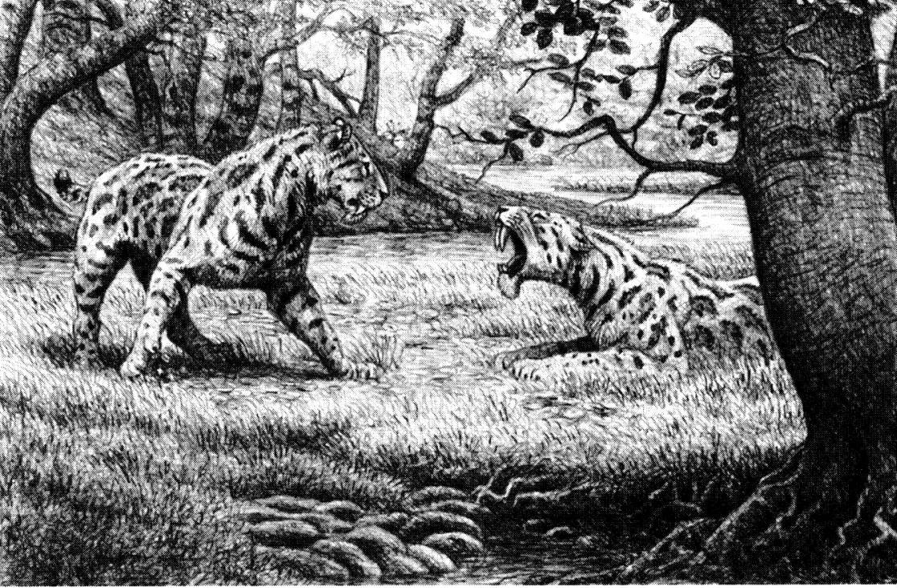
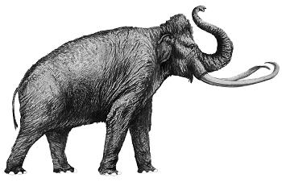
Střední pleistocén
Počátek 0,78 Ma – řada výkyvů, některé glaciály velmi chladné. Nové kontinentální mosty (oblast Beringie)
Velcí savci
Elephas antiquus, Stephanorhinus hemitoechus, S. kirchbergensis, Bison schoetensacki, Sus scrofa, Crocuta crocuta, Macaca sylvana. Vymírání některých šavlozubých šelem: Megantereon (naposledy 500 ka).
Nové formy kočkovitých šelem – Panthera pardus (leopard), Panthera leo (lev), Lynx spelaea (jeskynní rys)
Megantereon cultridens typické pro zalesněné prostředí.
Řada stepních prvků spodního pleistocénu – adaptace na glaciální klima, vznik větších nebo robustnějších forem, např. Praeovibos priscus.
Equus – vznik Equus germanicus, Equus mosbachenis - přímí předchůdci dnešního koně. Menší formy – osel.
Mammuthus trogontherii – stepní mamut, asi z Asie, typický pro glaciály středního pleistocénu – největší mamut Evropy, 4,5 m v kohoutku, kly až 5 m.
Mammuthus trogontherii.
Bison priscus – podobný dnešnímu bizonu, ale mnohem větší rohy

Slide 9
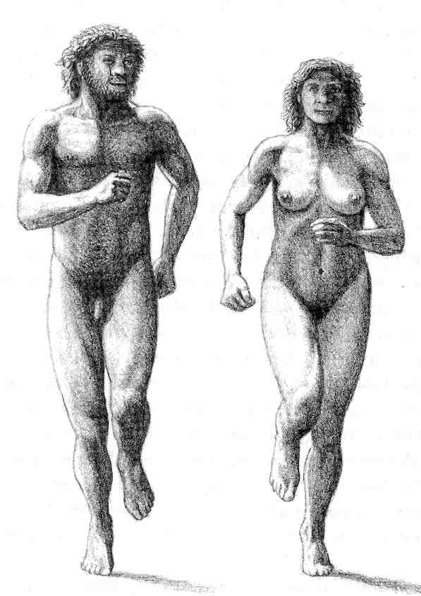
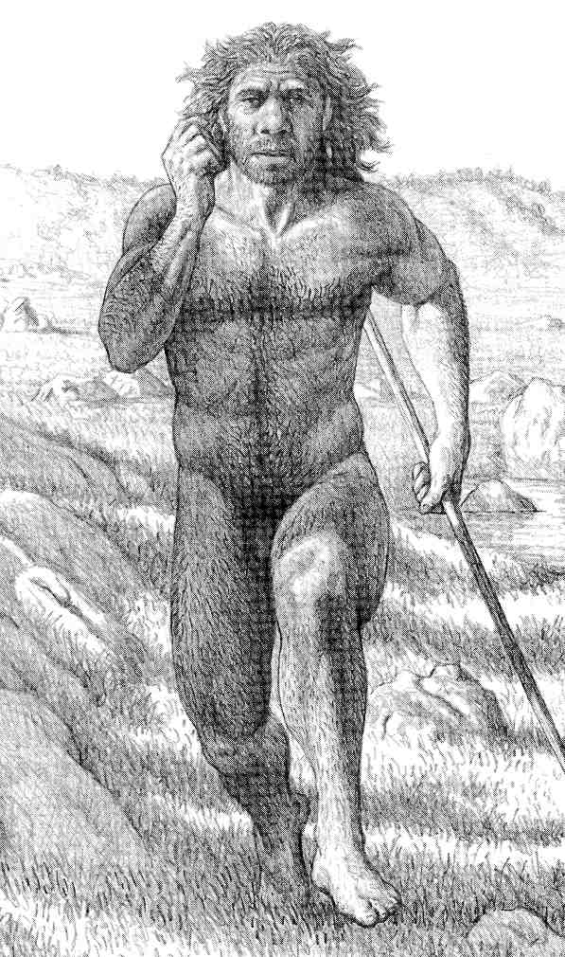
Hominidi – 800 ka – první zbytky člověka v západní Evropě (Atapuerca) – dle některých autorů – nový druh Homo antecessor – přímý potomek Homo ergaster, předek Homo heidelbergensis
Homo heidelbergensis – asi 600 ka – předchůdci neandertálců (ti se objevili 200 ka)
Svrchní pleistocén
Eem – asi 126 – 115 ka, klima poněkud teplejší než dnes, hladina moře asi o 4-6 m výše než dnes
Počátek viselského zalednění - 115-75 ka – kolísání klimatu, několik stadiálních a inderstadiálních fází
OIS 4 - 75 ka – 60 ka – výrazné ochlazení – ledovce pokryly většinu Skandinávie a tundrové oblasti severní a střední Evropy
OIS 3 – mírné oteplení
OIS 2 – 22 ka – 17 ka – poslední nápor zalednění, moře pokleslo o 100 – 120 m, zmenšení Středozemního moře + Černého moře
Mizí teplomilné eemské prvky – Elephas antiquus, hroši, Stephanorhinus kirchbergensis, Stephanorhinus hemitoechus (již. Evropa do začátku glaciálu)
Velcí savci
Mammuthus primigenius, Coelodonta antiquitatis, Saiga tatarica, Ovibos moschatus, Alces alces, Capra ibex, Rupicapra rupicapra, Megaloceros giganteus, Crocuta crocuta spelaea, Panthera spelaea, Ursus spelaeus.

Slide 10
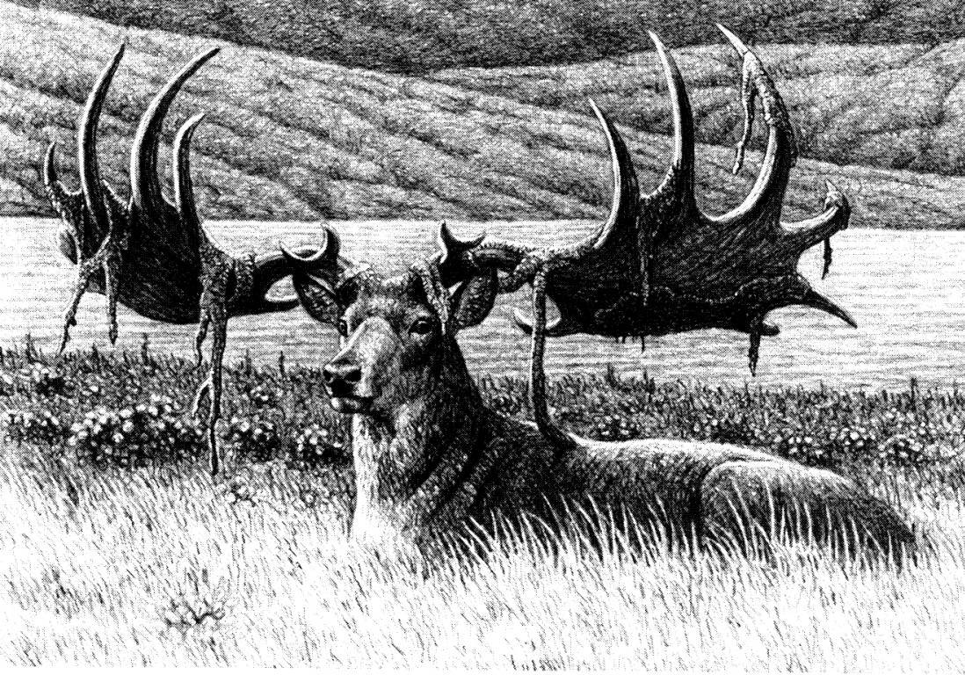
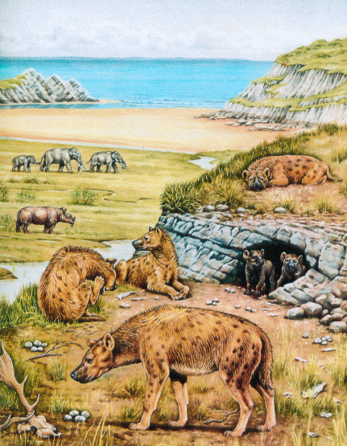
Hominidi – 30 ka – vytlačení posledních neandertálců moderním člověkem
Saint Césaire – Francie – doklad kulturní úrovně neandertálců
Masové vymírání velkých savců
14 ka – počátek ústupu ledovců, 11,7 ka – počátek holocénu (interglaciál). Náhlý vzrůst teplot o 5-7 °C, hladina moře o 120 m zvýšená
Eurasie – studená step a tundra rychle mizí, Evropa pokryta lesem (Pinus, Picea). Stepní a tundrové prvky – daleko na severu – Rangifer tarandus, Lemmus.
Megaloceros giganteus hibernicus.
Mizí největší savci – poslední mamut v Evropě (Dánsko, Švédsko) – 13 ka, na Sibiři 10 ka, někteří přežili až do 4 ka (ostrovy severně od Sibiře)
Vliv člověka – asi příčina vyhynutí jeskynního medvěda v Evropě (18 ka) – bez přímých důkazů, možná i ostatních zástupců velkých savců.
Crocuta crocuta.

Slide 11
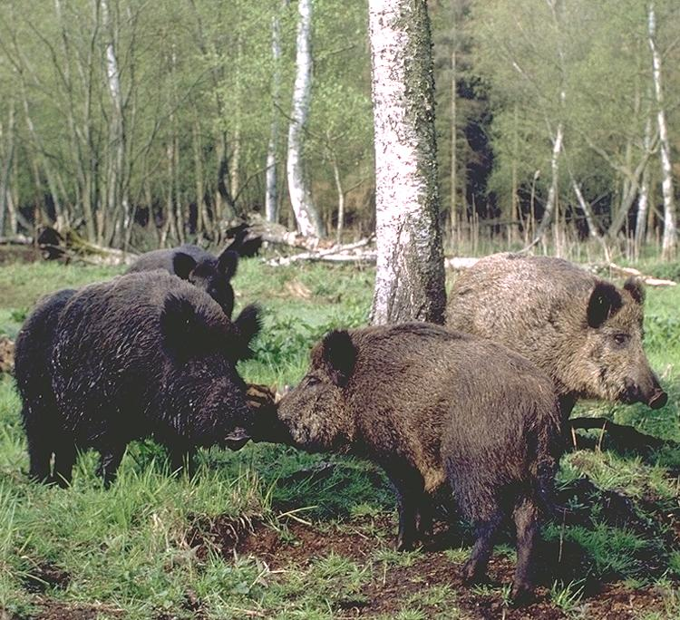
SAVCI
Systém placentálních savců
Infratřída: Eutheria (syn. Placentalia) (placentálové) - sp. křída - recent
Celkem 37 řádů placentálních savců, z nichž 18 řádů přežívá do pleistocénu (příp. do recentu). Pro oblast střední a severní Evropy je důležitých pouze 9 řádů.
Řád: Insectivora (hmyzožravci) - stř. paleocén - recent
Řád: Chiroptera (letouni) - sp. eocén - recent
Řád: Primates (primáti) - svrch. křída - recent
Řád: Carnivora (šelmy) - stř. paleocén - recent
Řád: Rodentia (hlodavci) - svrch. paleocén - recent
Řád: Lagomorpha (zajícovci) - sp. paleocén - recent
Řád: Artiodactyla (sudokopytníci) - sp. eocén - recent
Řád: Perissodactyla (lichokopytníci) - svrch. paleocén - recent
Řád: Proboscidea (chobotnatci) - sp. eocén - recent
Sus scrofa (prase divoké).

Slide 12
Řád: Insectivora (hmyzožravci) - stř. paleocén - recent
teplomilný (interglaciální) taxon
chladnomilný (glaciální) taxon
nerozlišený (více klimatických zón)
Erinaceus europaeus (ježek západní) - v recentu hojnější jen v Čechách
Primitivní dentice podobná Proteutheria (nejprimitivnější placentálové). Další primitivní znaky - malá mozkovna, dobře vyvinutý čich, noční způsob života.
Erinaceus concolor (ježek východní) - v recentu běžný na Moravě a na Slovensku
Výskyt v pleistocénu - lesní, křovinaté a stepní biotopy, výskyt v interglaciálech.
Erinaceomorpha (ježkovití) - ježci a jim příbuzné rody - vznik v křídě, rozvoj až v oligo-miocénu.
Insectivora
Sorex araneus (rejsek obecný)
Soricomorpha - početná skupina, zahrnující rejsky, bělozubky, krtka.
Sorex minutus (rejsek malý)
Sorex runtonensis, Sorex margaritodon - vymřelé (interglaciální) formy pleistocenních rejsků
Crocidura (bělozubka) - typická pro suché velmi teplé biotopy, v oblastech severně od Karpat se neobjevila před počátkem holocénu
Výskyt v pleistocénu - lesní až lesostepní biotopy, místy i otevřená, často vlhká stanoviště, výskyt v interglaciálech, ve fylogenezi postupná adaptace až na velmi chladné klima (dnes na Sibiři 13 druhů).
Talpa europaea (krtek obecný) - podzemní forma, výskyt v teplých (interglaciálních) vlhkých biotopech

Slide 13
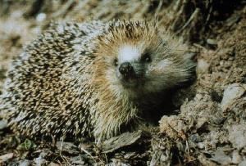
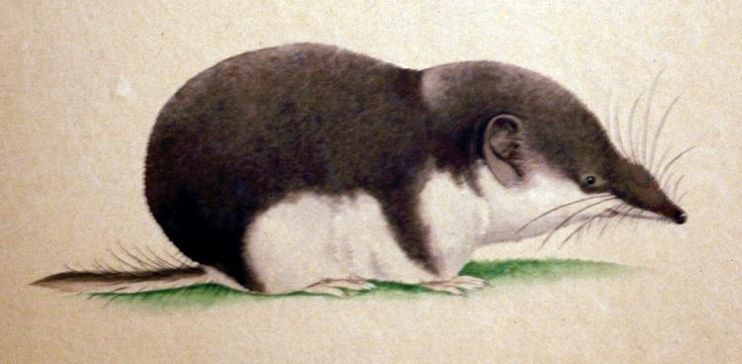
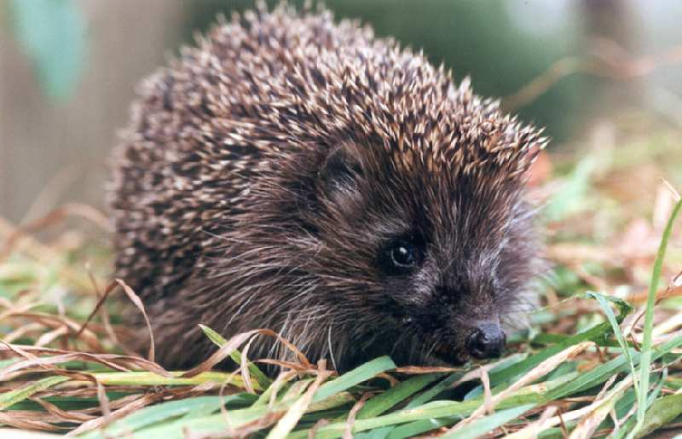
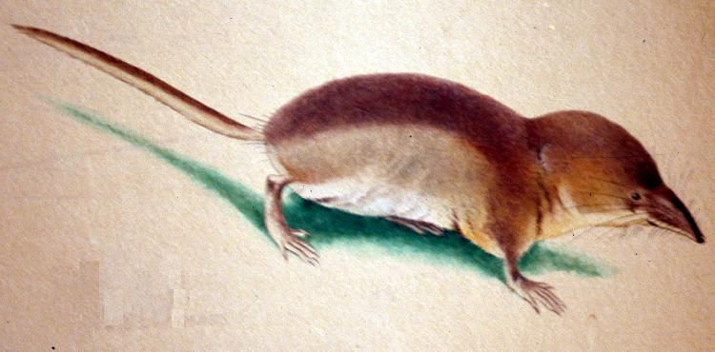
Řád: Insectivora (hmyzožravci) - stř. paleocén - recent
Crocidura leucon (bělozubka).
Erinaceus europaeus (ježek západní).
Sorex araneus (rejsek obecný).
Erinaceus concolor (ježek východní).

Slide 14
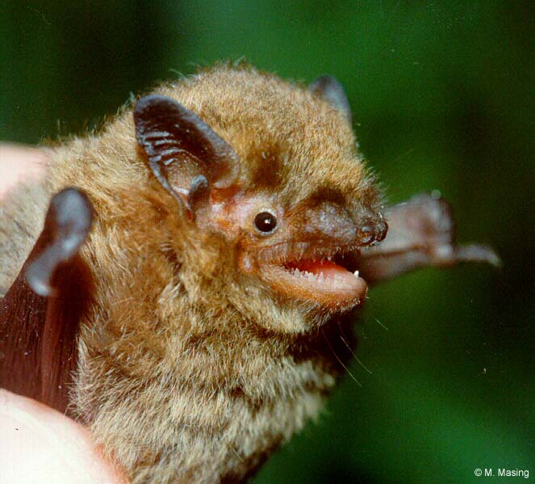
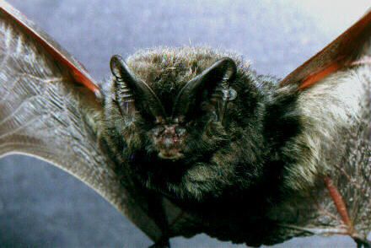
Řád: Chiroptera (letouni) - sp. eocén - recent
SAVCI
Téměř 1000 druhů, příbuzní hmyzožravcům. Všechny druhy aktivně létají, živí se v noci. Většinou hmyzožraví. Přeměna předních končetin v křídla, zadní kočetiny - zavěšovací orgán. V pleistocénu Evropy - významní zástupci podřádu Microchiroptera (netopýři). Celosvětový výskyt.
Rhinolopus (vrápenec) - velmi hojný až do recentu (u nás Rhinolopus hipposideros - vrápenec malý)
Pleistocenní zástupci vrápencovitých - Rhinolopus kowalskii, Rhinolopus wenzensis, Rhinolopus hanaki
Myotis, Eptesicus, Barbastella
Výskyt v pleistocénu - nejrůznější prostředí, rozvoj především v interglaciálech, některé druhy jsou však známy i z pleniglaciálů, např. Pipistrellus pipistrellus (netopýr hvízdavý) a Myotis nattereri (netopýr řasnatý).
Barbastella barbastellus (netopýr černý).
Pipistrellus pipistrellus (netopýr hvízdavý).

Slide 15
Řád: Carnivora (šelmy) - stř. paleocén - recent
SAVCI
Vývoj z hmyzožravých předků. Velmi diverzifikovaná skupina (potrava nejen živočišného původu, ale i rostlinného), nejdůležitější diagnostický znak - dentice. Většinou noční nebo soumrační, terestričtí, polostromoví nebo polovodní. Výskyt téměř celosvětový, kromě Antarktidy, původně chyběli v Autrálii.
Ursus deningeri - výskyt v teplejších obdobích středního pleistocénu
Ursus etruscus - výchozí staropleistocenní forma jeskynního medvěda (Ursus spelaeus)
Ursus spelaeus (medvěd jeskynní) - bez zvláštních ekologických požadavků, typický zvláště pro svrchní pleistocén, vymírá koncem pleistocénu, reliktně do holocénu
Putorius (tchoř) - značné plošné rozšíření ve více klimatických zónách, Putorius putorius (spíše lesní druh), Putorius eversmanni (spíše stepní druh původem z východu)
Ursus arctos (medvěd hnědý) - převážně lesní, proniká do lesostepi i tajgy, žije v teplém, vlhkém, studeném i suchém podnebí
Meles meles (jezevec lesní) - značné rozšíření ve více klimatických zónách
Mustela (lasice) - klimaticky nenáročné, značně rozšířené, některé preferují zalesněné oblasti (Mustela erminea)
Lutra lutra (vydra říční) - vodní šelma, vždy vázaná na vodní toky, výskyt ve více klimatických zónách
Martes (kuna) - klimaticky nenáročné, značně rozšířené, preference zalesněné oblasti (Martes martes - spíše stromový druh, Martes foina - spíše pozemní, výskyt ve skalnatém terénu)

Slide 16
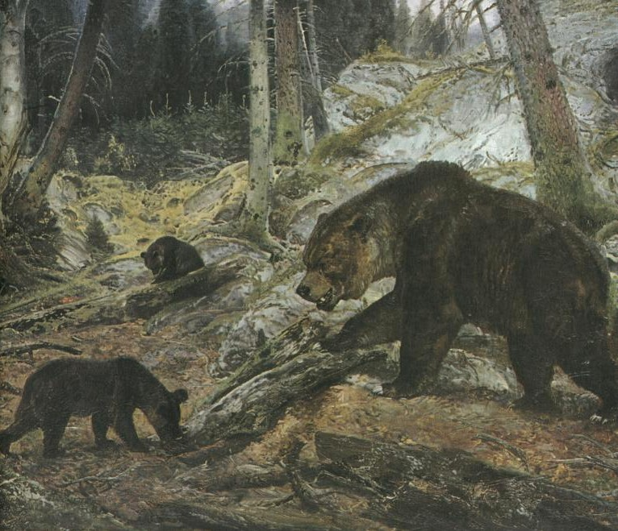
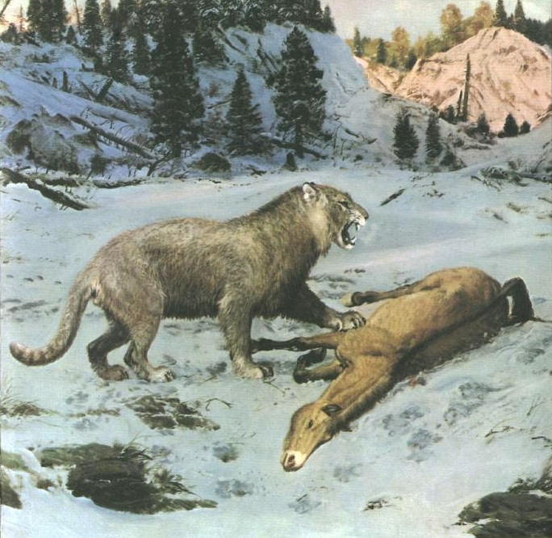
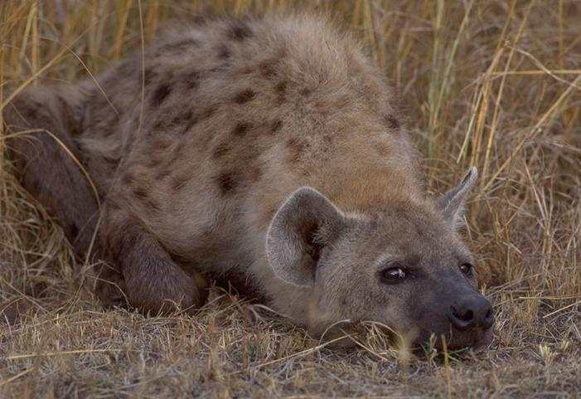
Řád: Carnivora (šelmy) - stř. paleocén - recent
Ursus spelaeus (medvěd jeskynní).
Panthera leo spelaea (lev jeskynní).
Crocuta crocuta (hyena).

Slide 17
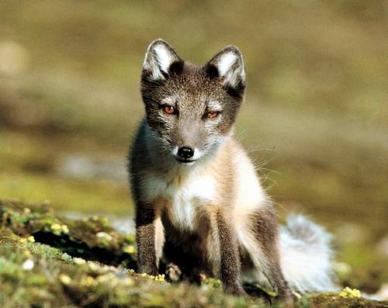
SAVCI
Řád: Carnivora (šelmy) - stř. paleocén - recent
Panthera leo spelaea (lev jeskynní) - výskyt v interglaciálech i glaciálech, v zalesněných oblastech s ostrůvky otevřené krajiny
Canis lupus (vlk) - běhěm pleistocénu kosmopolitní rozšíření na severní polokouli, bez zvláštních klimatických nároků
Crocuta spelaea (hyena jeskynní) - typický výskyt především v chladných obdobích (u nás zvláště poslední glaciál), nálezy však známy i z interglaciálních vrstev
Vulpes vulpes (liška obecná) - výskyt ve více klimatických zónách, dnes v celé Eurasii
Alopex lagopus (liška lední) - boreální lesy a arktická tundra
Lynx lynx (rys ostrovid) - víceméně zalesněné prostředí, výskyt v podnebí teplém a vlhkém i studeném a suchém (interglaciály i teplejší úseky glaciálů)
Felis silvestris (kočka divoká) - podobné nároky jako rys, typická pro listnaté lesy, zvláště smíšené doubravy
Alopex lagopus (liška lední).

Slide 18
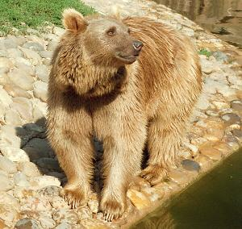
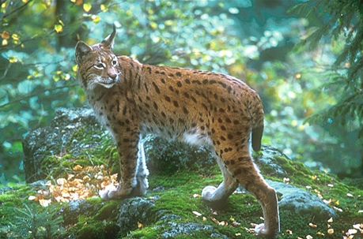
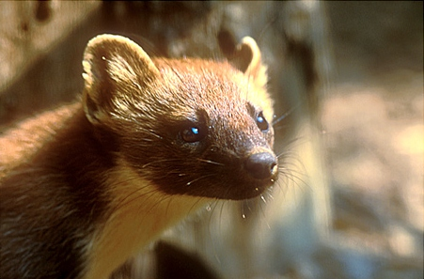
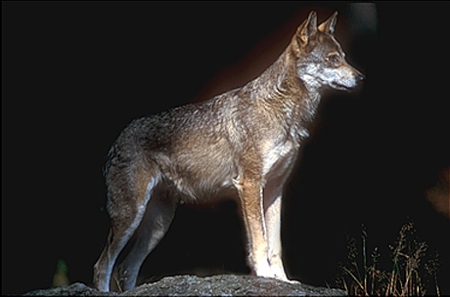
Řád: Carnivora (šelmy) - stř. paleocén - recent
Lynx lynx (rys ostrovid).
Ursus arctos (medvěd hnědý).
Canis lupus (vlk).
Martes martes (kuna lesní).

Slide 19

SAVCI
Řád: Rodentia (hlodavci) - svrch. paleocén - recent
Většinou drobní býložraví savci, představují nejpočetnější řád. V horní i dolní čelisti po 2 hlodavých řezácích, jsou bez kořenů a permanentně dorůstají.
Sciurus vulgaris (veverka obecná) - klimaticky nenáročná, výskyt ve více klimatických zónách, preference lesních biotopů
Glis glis (plch velký) - žije nočním stromovým způsobem života, typický pro listnaté lesy, zvláště smíšené doubravy teplých období pleistocénu
Marmota marmota (svišť horský) - typicky horský prvek, výskyt v teplejších úsecích glaciálů i v pleniglaciálu, některé druhy typické pro pleniglaciál - Marmota bobak
Cricetus cricetus (křeček polní) - otevřená aridní stanoviště
Microtus gregalis (hraboš úzkolebý) – chladné, otevřené biotopy, spíše aridnější
Citellus (sysel) - podobné nároky jako svišť, řada druhů typických pro pleniglaciální klima, jiné druhy i v teplejším klimatu (Citellus citellus - sysel obecný)
Microtus oeconomus - typický pro humidnější otevřená stanoviště
Arvicola terrestris (hryzec vodní) - výskyt v různých klimatických zónách, vždy vázán na vlhké biotopy
Castor fiber (bobr evropský) - původní savec Evropy, výskyt v teplém vlhkém prostředí (přítomnost vodních toků), snáší však i drsné klima teplejších úseků glaciálů
Lemmus, Dicrostonyx (lumící, patří mezi hraboše) - adaptace na extrémně nepříznivé prostředí arktických oblastí

Slide 20
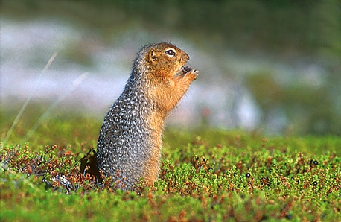
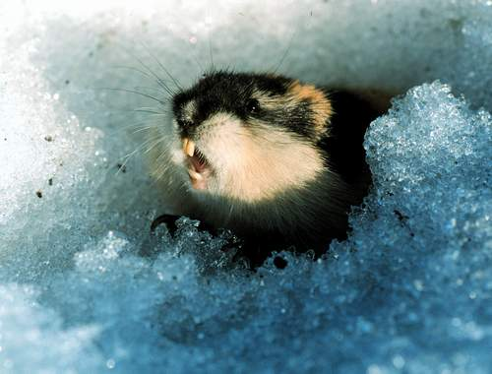
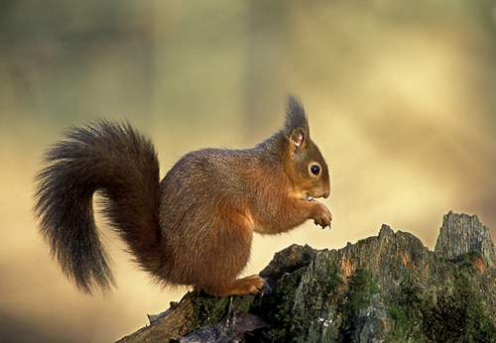
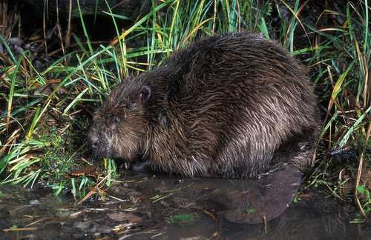
Řád: Rodentia (hlodavci) - svrch. paleocén - recent
Lemmus lemmus (lumík).
Citellus articus (sysel).
Castor fiber (bobr evropský).
Sciurus vulgaris (veverka obecná).

Slide 21
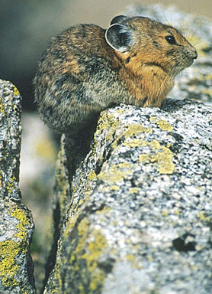
SAVCI
Řád: Lagomorpha (zajícovci) - sp. paleocén - recent
Konvergentním vývojem podobní hlodavcům (ve skutečnosti příbuzní sudokopytníků), na horní čelisti dva páry hlodáků (modifikované řezáky). Mediální hlodáky bez kořenů, rostou celý život, sklovina pouze na labiální straně.
Ochotona pusilla (pišťucha) - typická pro pleniglaciální klima otevřených stanovišť, dnes pouze vysokohorské oblasti Asie a Ameriky
Lepus europaeus (zajíc polní) - výskyt ve více klimatických zónách, preference lesostepí, průnik až do oblasti tajgy
Lepus timidus (zajíc bělák) - adaptace na chladné stepní a tundrové klima
Oryctolagus cuniculus (králík divoký) - ve střední a jihozáp. Evropě v nejmladším pleistocénu, v poledových dobách vymizel, znovu zavlečen lidmi
Zástupce rodu Ochotona (pišťucha).

Slide 22
SAVCI
Řád: Artiodactyla (sudokopytníci) - sp. eocén - recent
Převážně velcí savci, osa končetin mezi 3. a 4. prstem, které jsou vyvinuty stejně silně. Většinou došlapují na špičky prstů. Tendence k redukci svrchních řezáků a vytvoření diastemy. Kromě primitivních všežravých forem jsou striktně býložraví. Výskyt na celém světě, kromě Antarktidy a Austrálie.
Sus scrofa (prase divoké) - výskyt především v listnatých lesech mírného pásma (smíšené doubravy), rozšíření v celé Eurasii
Hippopotamus amphibius (hroch obojživelný) - exotický, výskyt v eemu Velké Británie - teplé zimy s prům. teplotou v lednu 0°C
Alces alces (los evropský) - boreální oblast, les mírného pásma, tajga, tundra. Semiakvatický, vyžaduje blízkost většího lesa
Dama dama (daněk skvrnitý) - původ z lesů mediteránní oblasti, preference listnatých nebo smíšených lesů výskyt v teplých obdobích
Rangifer tarandus (sob polární) - výskyt v boreální oblasti, tajga a tundra
Cervus elaphus (jelen evropský) - výskyt ve více klimatických zónách, lesy mírného pásma až tundry
Bos primigenius (pratur) - lesy mírného pásma až tajga
Bos priscus (zubr) - lesostep, step, tajga
Capreolus capreolus (srnec obecný) - listnaté lesy mírného pásma, výskyt především v interglaciálech
Saiga tatarica (sajga tatarská) -stepní oblasti, drsné kontinentální klima
Megaloceros giganteus (jelen obrovský) - výskyt ve více klimatických zónách, preference lesostepi, stepi a tajgy
Rupicapra rupicapra (kamzík horský) - listnaté, jehličnaté, popř. smíšené lesy mírného pásma

Slide 23
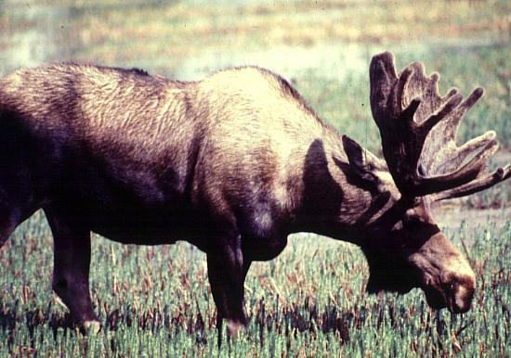
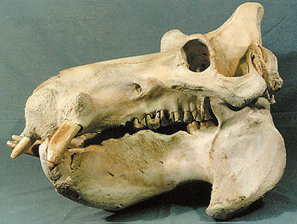
Řád: Artiodactyla (sudokopytníci) - sp. eocén - recent
Sus scrofa (prase divoké).
Alces alces (los evropský).
Hippopotamus amphibius (hroch obojživelný).

Slide 24
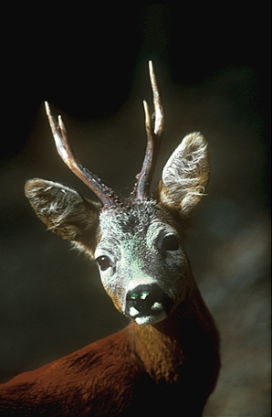
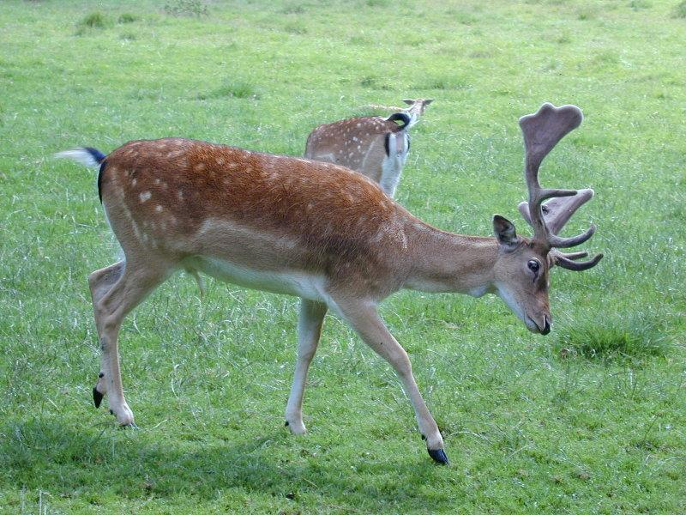
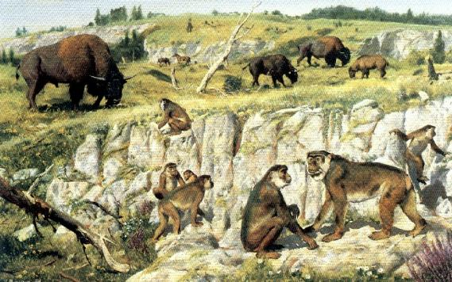
Řád: Artiodactyla (sudokopytníci) - sp. eocén - recent
Dama dama (daněk skvrnitý).
Capreolus capreolus (srnec obecný).
Krajina středních Čech (750-700 ky BP). Macaca florentina, Bos primigenius, Equus mosbachensis.

Slide 25
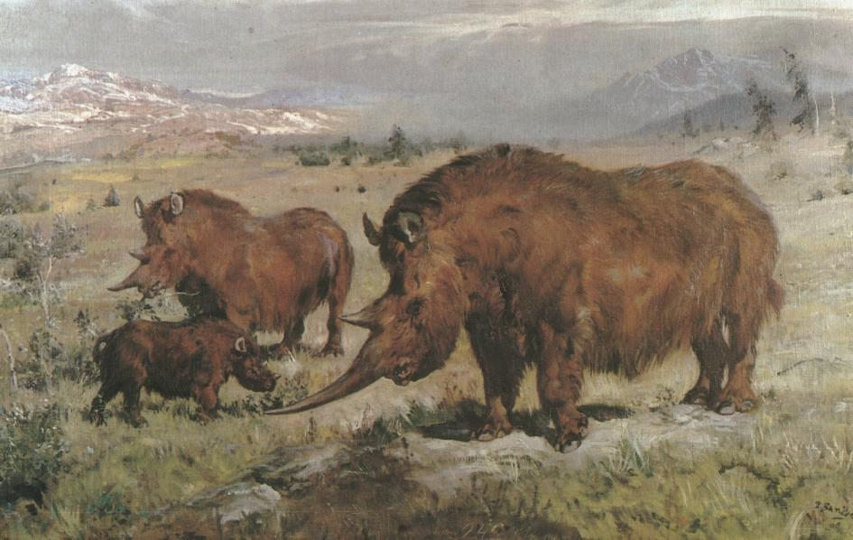
SAVCI
Řád: Perissodactyla (lichokopytníci) - svrch. paleocén - recent
Velcí savci, adaptace k rychlému běhu, dlouhé kosti srůstají, osa končetin prochází 3. prstem, jenž je nejmohutnější nebo jediný. Chrup úplný, špičáky zpravidla malé, mezi řezáky a třenáky je diastema. Výlučně býložraví, stepní nebo pralesní.
Stephanorhinus kirchbergensis (nosorožec lesní) - les mírného pásma, teplejší lesostep, humidní klima (výskyt zvláště v interglaciálech)
Stephanorhinus hemitoechus (nosorožec stepní) - výskyt v glaciálech i interglaciálech, lesostepi a stepi
Coelodonta antiquitatis (nosorožec srstnatý) - typický pro tajgu a chladnou lesostep teplejších i chladnějších období glaciálů
Equus sp. (kůň) - lesostep, step bez rozdílu teploty podnebí
Equus (Asinus) hydruntinus (osel) - step bez rozdílu teploty, lesostep
Coelodonta antiquitatis (nosorožec srstnatý).

Slide 26
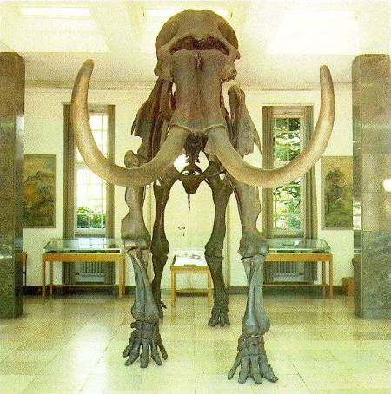
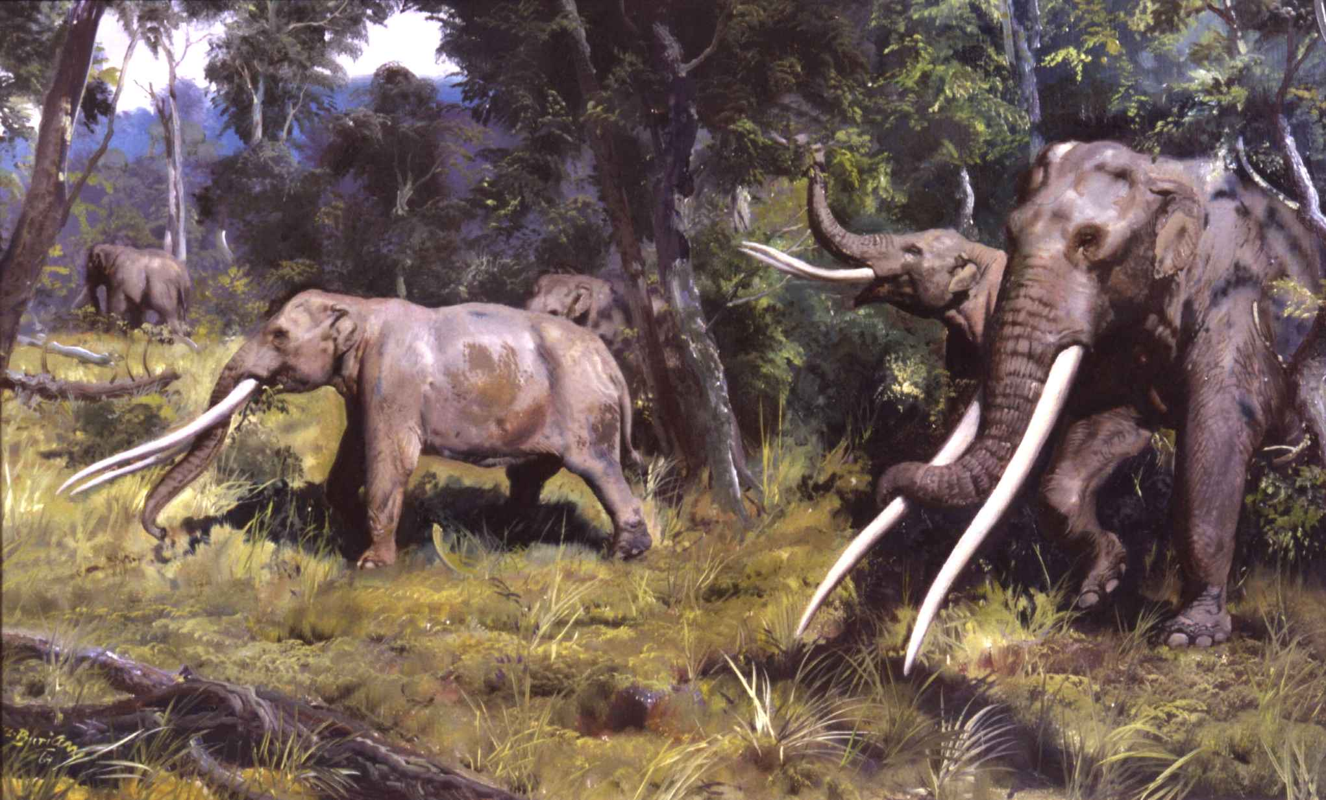
SAVCI
Řád: Proboscidea (chobotnatci) - sp. eocén - recent
V kvartéru největší suchozemští obratlovci s dlouhým chobotem, horní řezáky prodlouženy v kly. Lebka se zkrácenou obličejovou částí, silně pneumatizované lebeční kosti. Výlučně býložraví.
Anancus arvernensis - v Evropě výskyt v teplých obdobích spodního pleistocénu
Elephas antiquus (slon lesní) - les mírného pásma, teplejší lesostep, humidní klima, typický zvláště v interglaciálech
Mammuthus trogontherii - první z představitelů stepních a tundrových typů chobotnatců
Mammuthus primigenius (mamut srstnatý) - od středního pleistocénu, adaptace na velmi chladné (glaciální) klima, výskyt tajga, chladná lesostep
Mammuthus primigenius (mamut srstnatý).
Anancus arvernensis.

